Slide 1
Clase 4
Clase 1

Slide 2
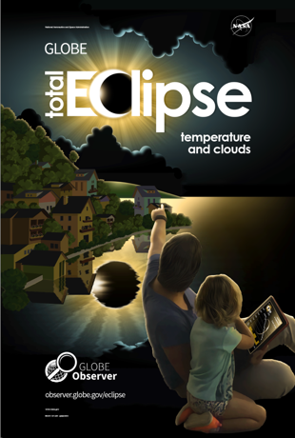
GLOBE Observer Eclipse
Kristen Weaver
Coordinadora Adjunta de GLOBE Observer
NASA Goddard Space Flight Center / SSAI
Greenbelt, Maryland, USA

Slide 3
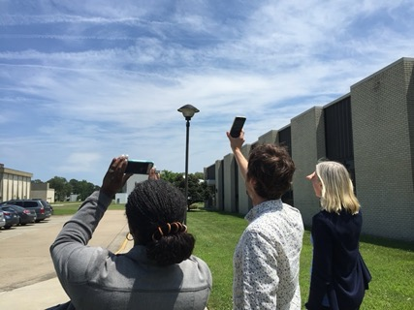
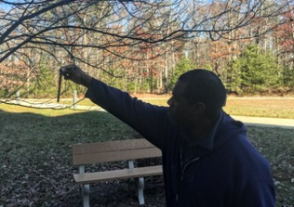
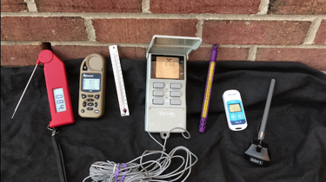
La herramienta Eclipse

Slide 4
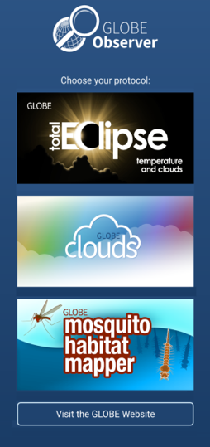
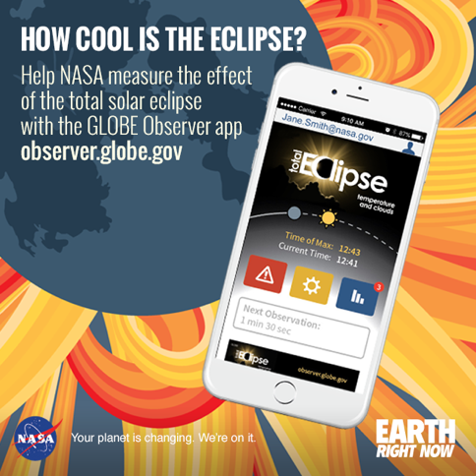
¿Qué tan fresco es el eclipse?

Slide 5
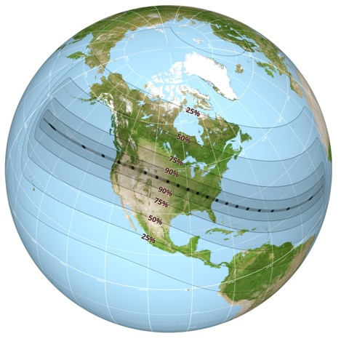
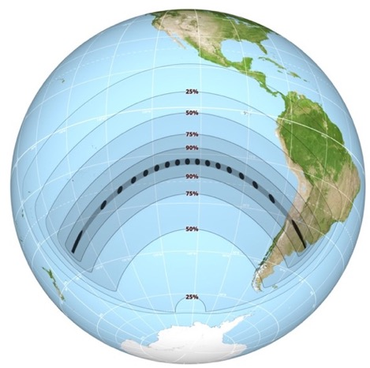
02 de julio de 2019
21 de agosto de 2017
Texto
Mapas de los eclipses de NASA’s Scientific Visualization Studio

Slide 6
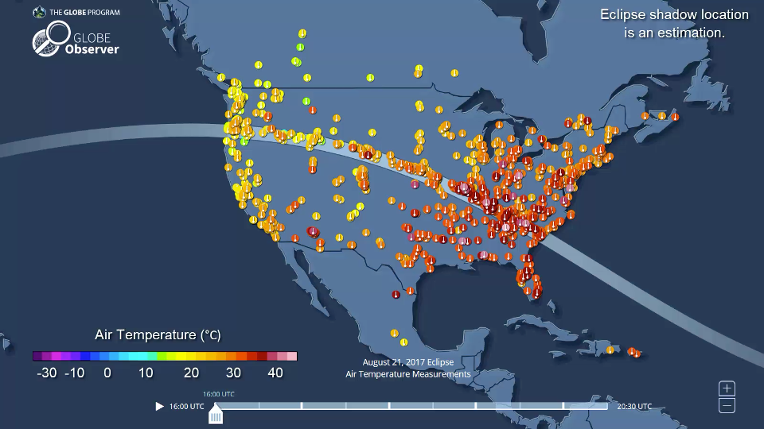
Título
Texto
https://youtu.be/yiNF1PEV5f8

Slide 7
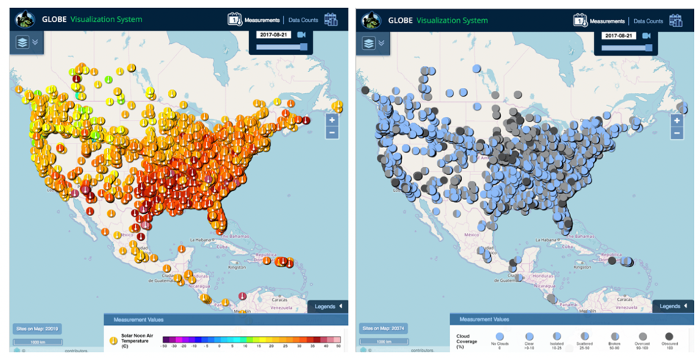
Datos de 21 agosto de 2017

Slide 8
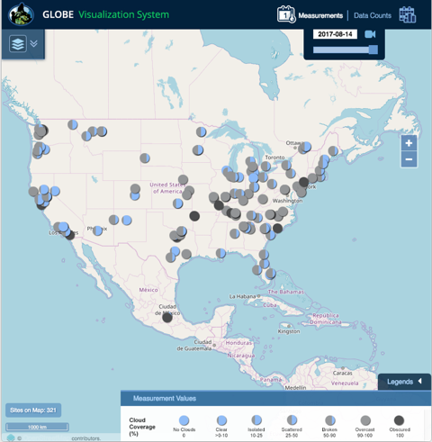
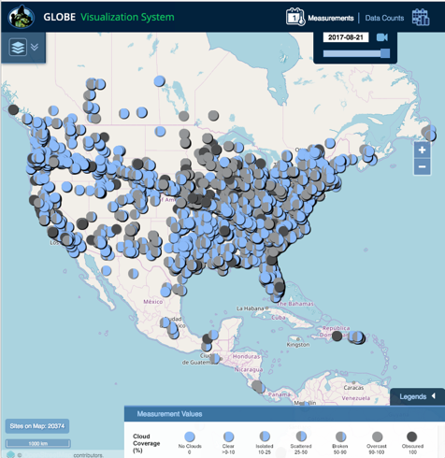
El poder de un evento especial

Slide 9
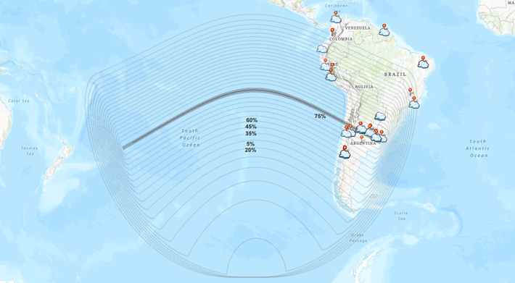
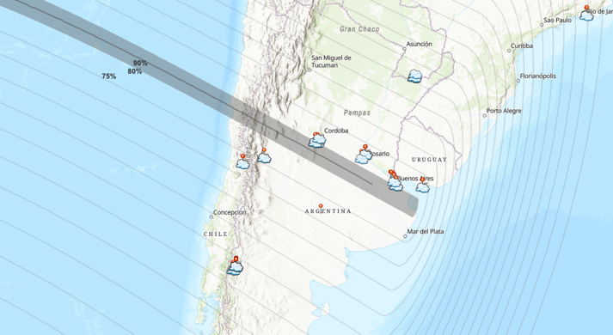
Datos de 02 julio de 2019

Slide 10
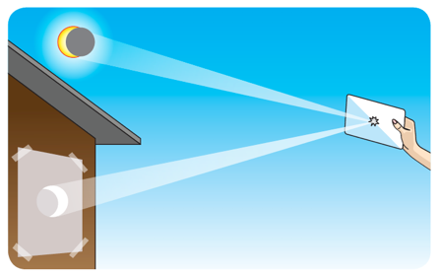
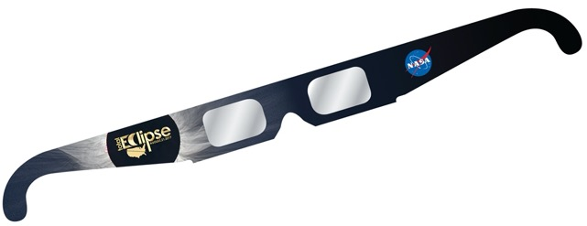
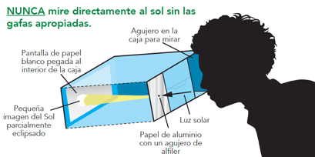
Observando el Sol sin Peligro
CUIDADO! Nunca mire directamente al Sol sin proteger sus ojos. Podría herir sus ojos seriamente.
Vea el eclipse con gafas especiales para eclipses.
Las gafas de sol communes no son seguras para ver el eclipse.

Slide 11
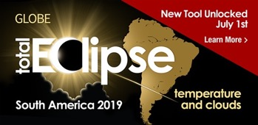
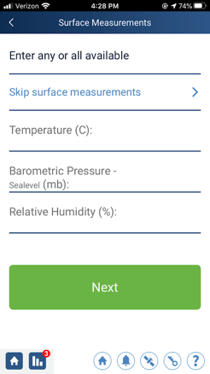
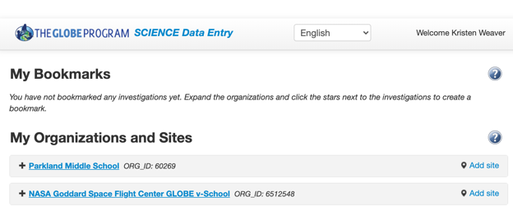
La recopilación de datos
Texto

Slide 12
Empieza: Configuraciones
Tipos de termómetros:
Llena de líquido
Digital
Estación meteorológica
Otro

Slide 13
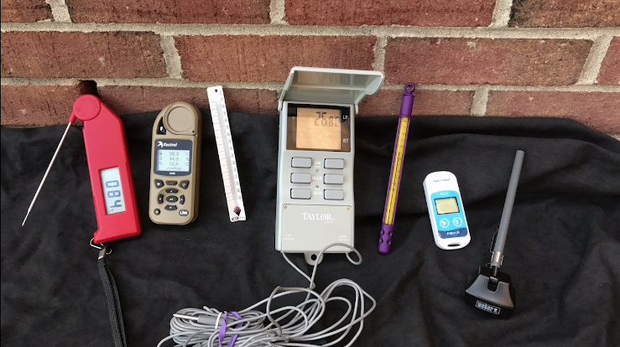
Tipos de termómetros

Slide 14
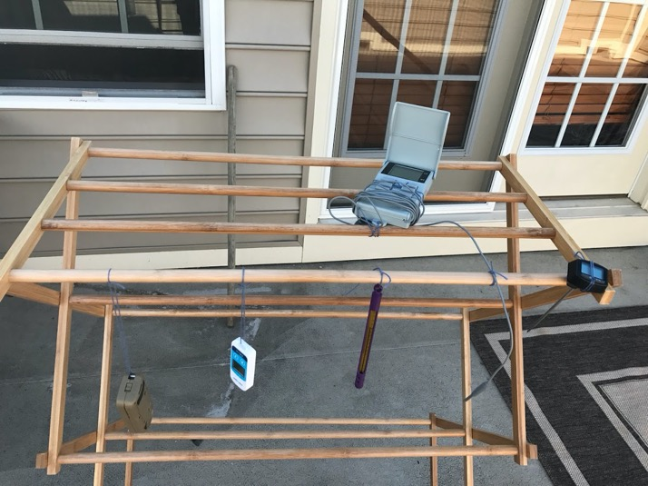
Pruebas de los termómetros

Slide 15
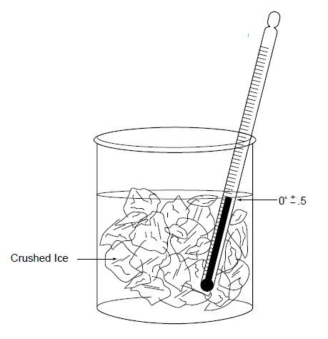
Calibración del Termómetros
Prepare una mezcla de agua dulce y hielo picado con más hielo que agua en un vaso
Pone el termómetro en el baño de agua helada y déjelo reposar durante unos 10 minutos.
Lee el termómetro. Si lee entre -0,5 ° C y +0,5 ° C, el termómetro está bien.
https://go.nasa.gov/33A02qn

Slide 16
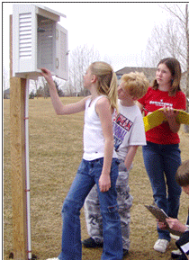
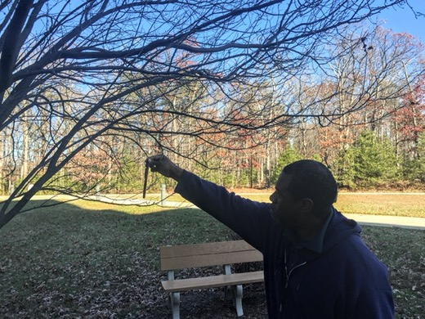
Exactitud de las medidas
Usar una caja de instrumentos es ideal, pero si eso no es posible, tome medidas en la sombra (incluso su propia sombra ayudará)

Slide 17
Usando la app
Texto

Slide 18
Recomendaciones de tiempo para la temperatura del aire (en un mundo ideal)
Durante dos horas antes y después del eclipse máximo, hace una medición cada diez minutos.
Si puede, aumente eso a cada cinco minutos durante la media hora antes y después de la totalidad o el eclipse máximo en su ubicación.
También puede tomar medidas el día antes del eclipse. Idealmente, estos estarían cerca de la hora en que ocurrirá el eclipse máximo al día siguiente. Por ejemplo, si la hora de la totalidad de su ubicación es a las 10:15 el 14 de diciembre, hace las mediciones aproximadamente a las 10:15 del 13 de diciembre.

Slide 19
Mediciones de nubes para el eclipse
Haga observaciones cada 15-30 minutos, más si lo desea, especialmente cada vez que note una cambia.
Si también está midiendo la temperatura del aire, la página especial del eclipse en la aplicación le recordará con notificaciones para nubes cada tres mediciones de temperatura del aire.
Puede escribir comentarios narrativos a sus fotos sobre cualquier cosa interesante que vea.

Slide 20
Notas generales
Debes descargar la aplicación y configurar tu cuenta unos días antes, pero no necesitas tener WiFi o señal celular para recoger datos (puedes recogerlos y enviarlos más tarde)
Las observaciones de nubes siempre están disponibles, desde ahora hasta el eclipse y después. La temperatura del aire estará disponible el app unos días antes de 14 de diciembre, para permitir unos días para practicar. (Personas con enseñanza de GLOBE puede usar los métodos usuales de enviar los datos todo el tiempo.)

Slide 21
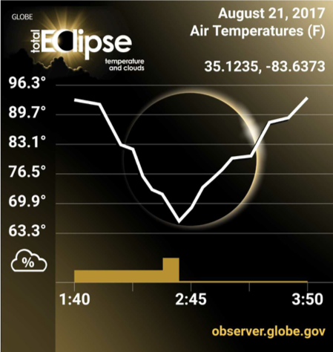
Un gráfico completo

Slide 22
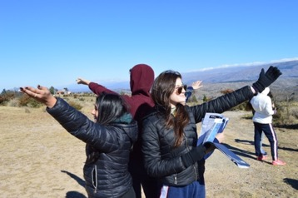
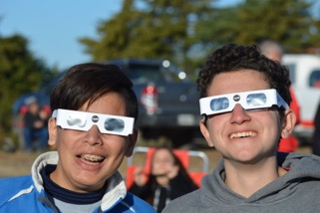
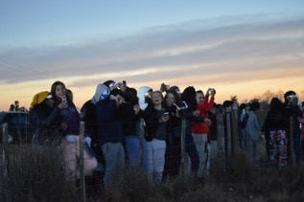
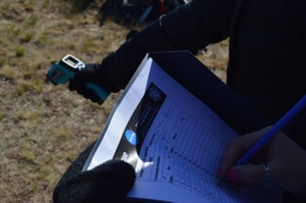
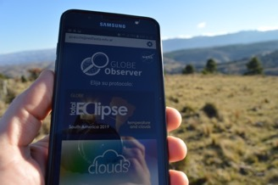
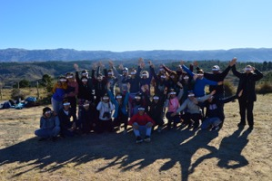
Colegio Fasta Villa Eucaristica, Argentina, July 2019
Texto

Slide 23
Investigaciones de estudiantes
“Eclipse total de sol y su influencia en las condiciones ambientales” [Total eclipse of the sun and its influence on environmental conditions], by a class of 25 students from the Colegio Fasta Villa Eucarística in Córdoba, Argentina; GLOBE Teacher Franco Iacono; submitted to GLOBE on 09 March 2020. go.nasa.gov/3knvbDc
"El comportamiento de las palomas durante el Eclipse Solar 2019" [The behavior of pigeons during the Total Solar Eclipse of 2019], by students from the Escuela Primaria Particular Incorporada N°1345 Nuestra Señora del Carmen in Pujato, Argentina; GLOBE Teacher Claudia Romagnoli; submitted to GLOBE on 01 January 2020. go.nasa.gov/33zfL7I
"Analysis of Data Collected During the 2017 Solar Eclipse at Eighty Percent Totality," by Maysam Aidibi, Leanne Alawieh, Ali Eter, Sara Komaiha, and Hana Salami, students from Crestwood High School in Dearborn, Michigan, USA; GLOBE Teacher, Diana Johns; submitted to GLOBE on 01 March 2018. go.nasa.gov/33LrjFp

Slide 24
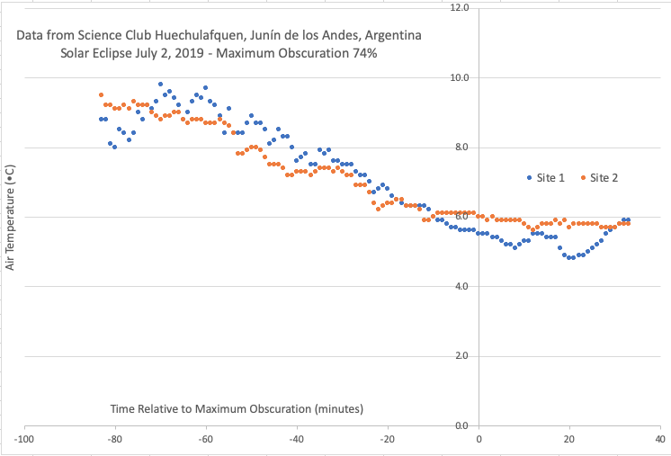
Datos de Club de Ciencias Huechulafquen, Junín de los Andes, Argentina 02 de julio de 2019
Texto

Slide 25
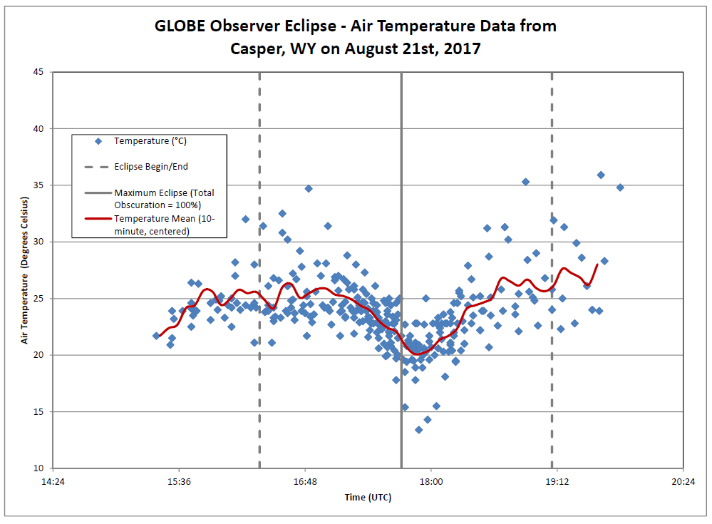
Comparación de datos de 2019 y 2017
Texto

Slide 26
Recursos adicionales (en inglés)
Eclipse Page on GLOBE Observer, observer.globe.gov/eclipse
Blog: “What graph should I use? Examples using data from the 2017 Total Solar Eclipse,” go.nasa.gov/3iu0ECW
“How Cool Was the Eclipse? Collecting Earth Science Data With Citizen Scientists and GLOBE Observer.” Weaver, K., Kohl, H., Martin, A., & Burdick, A., (2019). In S.R. Buxner, L. Shore, & J.B. Jensen (Eds.), Celebrating the 2017 Great American Eclipse: Lessons Learned from the Path of Totality (pp. 511-524). San Francisco: Astronomical Society of the Pacific Conference Series. aspbooks.org/a/volumes/article_details/?paper_id=38797

Slide 27
Artículos científicos (en inglés)
“Eclipse Across America: Citizen Science Observations of the 21 August 2017 Total Solar Eclipse.” Dodson, J.B., Colón Robles, M.,Taylor J.E., DeFontes, C.C., Weaver K.L., (2019). Journal of Applied Meteorology & Climatology, doi.org/10.1175/JAMC-D-18-0297.1.
“Validation of GLOBE Citizen Science Air Temperature Observations Using Data from the Great American Solar Eclipse.” Rahman, I. u., Czajkowski, K., Jiang, Y., & Weaver, K., (2019). In S.R. Buxner, L. Shore, & J.B. Jensen (Eds.), Celebrating the 2017 Great American Eclipse: Lessons Learned from the Path of Totality (pp. 501-509). San Francisco: Astronomical Society of the Pacific Conference Series. aspbooks.org/a/volumes/article_details/?paper_id=38798

Slide 28
Otros recursos de la NASA en español
Información y noticias sobre la ciencia de NASA, ciencia.nasa.gov/
Una lista de correos electronicos, “Ciencia de la NASA” lists.nasa.gov/mailman/listinfo/nasa-es
NASA en redes sociales:
Facebook: www.facebook.com/NASAes
Twitter: twitter.com/NASA_es
Instagram: www.instagram.com/nasa_es
YouTube: youtube.com/NASA_es

Slide 29
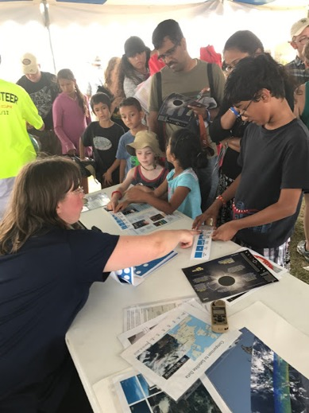
¿Preguntas?
kristen.l.weaver@nasa.gov
Yo en el puesto de la NASA en Beatrice, Nebraska, USA durante el eclipse de 2017.

Slide 30
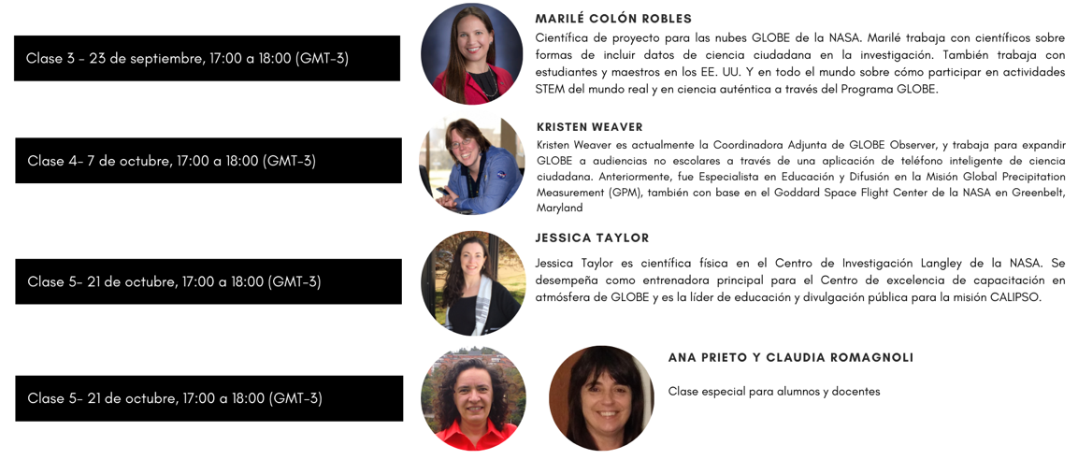
Próximos Encuentros

